Slide 1

PROPOSAL TEKNIS DAN KOMERSIL
Pengajuan Kajian / Standar Teknis
(PERTEK Pemanfaatan Air Limbah dan SLO/Surat Kelayakan Operasi)
PT. Alldylas Jayatama Perkasa

Slide 2

PENDAHULUAN
Penerbitan PP No. 22 Tahun 2021 juga menjadi dasar penurunan Peraturan Lainnya, salah satunya Peraturan Menteri LHK No 5 Tahun 2021 tentang Persetujuan Teknis dan SLO terkait Pembuangan dan/atau pemanfaatan Air Limbah.
Kewajiban Pengajuan Persetujuan Teknis Air Limbah, diatur dalam Peraturan Menteri Lingkungan Hidup No. 5 Tahun 2021 secara detail tercantum dalam:
Pasal 3 (1) Setiap usaha dan/atau kegiatan wajib Amdal atau UKL-UPL yang melakukan kegiatan pembuangan dan/atau pemanfaatan air limbah, wajib memiliki Persetujuan Teknis dan SLO.
Peraturan diatas menjelaskan bahwa Perusahaan yang menghasilkan air limbah wajib membuat Standar Teknis / Kajian teknis untuk memastikan dampak lingkungan yang ditimbulkan dapat dikendalikan dan tidak berdampak significant terhadap lingkungan.

Slide 3
PENDAHULUAN
Perusahaan harus melakukan penapisan untuk menentukan kelengkapan persetujuan teknis melalui Kajian Teknis atau Standar Teknis yang selanjutnya diajukan sesuai dengan Kewenangannya yang diatur dalam Peraturan Menteri Lingkungan Hidup No. 5 Tahun 2021 Pasal 33 (1) Penanggung jawab Usaha dan/atau Kegiatan wajib Amdal mengajukan permohonan Persetujuan Teknis sebagaimana dimaksud dalam Pasal 29 huruf b kepada Menteri, gubernur, atau bupati/wali kota sesuai dengan kewenangan penerbitan Persetujuan Lingkungan.” Begitupun dengan penanggung jawab yang wajib UKL UPL juga harus mengajukan persetujuan teknis sesuai dengan Kewenangan Penerbitan Persetujuan Lingkungan sesuai dengan pasal 33 (2).
PT. Sentral Tehnologi Managemen (Sentral Sistem Consulting) sebagai provider yang fokus terhadap pengelolaan lingkungan menawarkan jasa penyusunan Kajian Teknis / Standar Teknis serta Pengajuan Persetujuan Teknis Pembuangan dan/atau Pemanfaatan Air Limbah melalui pelayanan “One Stop Service”, yaitu mulai dari penyusunan dan penyampaian berkas ke Instansi terkait.

Slide 4
PROSES PENGAJUAN PERSETUJUAN TEKNIS
PEMBUANGAN DAN / ATAU PEMANFAATAN AIR LIMBAH
Studi Awal Proses Kegiatan
Penapisan
(Kajian / Standar teknis)
Penyusunan Dokumen Kajian Teknis /
Standar Teknis
Pengajuan Persetujuan Teknis
Pengajuan Berkas
PTSP KLHK / Provinsi / Kab. / Kota
(Tergantung Kewenangan)
Perbaikan Dokumen (jika ada) &
Rapat Teknis
Penerbitan Persetujuan Teknis & SLO dari
KLHK / Provinsi / Kab. / Kota
(Tergantung Kewenangan)

Slide 5
PELAKSANAAN KEGIATAN PENGAJUAN PERTEK PEMANFAATAN AIR LIMBAH
No. | Aktivitas / Kegiatan | Metode Kerja | Output
1 | Penyusunan Standar Teknis / Kajian Teknis Pemanfaatan Air Limbah | Interview proses pengolahan air limbah yang dihasilkan Pengambilan Data & Analisa Data Pengambilan sampel air (badan air) | Dokumen Standar Teknis /Kajian Teknis Pemanfaatan Air Limbah
2 | Pengajuan Persetujuan Teknis ke KLHK / DLH | Pengajuan Persetujuan Teknis melalui Aplikasi PTSP KLHK / DLH Sidang / Rapat Teknis | Persetujuan Teknis Pemanfaatan Air Limbah
3 | Pengajuan SLO | Verifikasi lapangan Sidang / Rapat Teknis | SLO

Slide 6
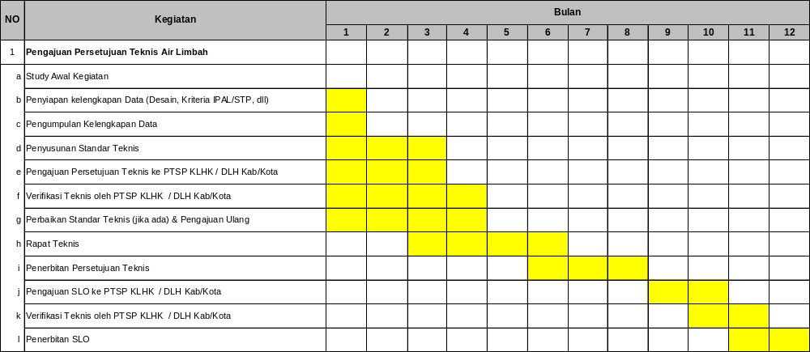
TIMELINE PELAKSANAAN KEGIATAN
PENGAJUAN PERTEK PEMANFAATAN AIR LIMBAH

Slide 7
BILL OF QUANTITY (BQ)
PEKERJAAN JASA KONSULTAN
NO | DESCRIPTION | QTY (max) | Unit | Rate/Qty | Unit | Periode | Unit | TOTAL (IDR)
I | BIAYA LANGSUNG PERSONIL
1 | Environment Consultant | 2 | Orang | Rp 2.500.000 | Orang/bulan | 14 | bulan | Rp 70.000.000
2 | Drafter | 1 | Orang | Rp 3.000.000 | Orang/bulan | 3 | bulan | Rp 9.000.000
II | BIAYA LANGSUNG NON PERSONIL
A | BIAYA MOBILISASI DAN DEMOBILISASI | - | orang | Rp. - | Paket | - | Paket | Rp. -
B | OFFICE DAN OPERATIONAL EXPENSES
1 | Office Consumable (ATK) | 1 | Pax | Rp 500.000 | Paket | 1 | Paket | Rp 500.000
2 | Communication (Internet, telepon, Fax) | 4 | Orang | Rp 600.000 | Paket | 1 | Paket | Rp 2.400.000
3 | Biaya pengurusan dan pengajuan serta rapat teknis Pertek & SLO | 1 | Paket | Rp 63.000.000 | Paket | 1 | Paket | Rp 63.000.000
C | REPORT PRODUCTION
1 | Soft-file Laporan Akhir | 1 | FD | Rp 100.000 | Flashdisk | 1 | Unit | Rp 100.000
 | TOTAL: |  |  |  |  |  |  | Rp 145.000.000
 | TOTAL PENAWARAN: SERATUS EMPAT PULUH LIMA RIBU RUPIAH
Note : PPN 11 % ditanggung oleh PT. Alldylas Jayatama Perkasa yang akan dibayarkan ke PT. SENTRAL TEHNOLOGI MANAGEMEN dan kemudian akan disetorkan ke pajak oleh PT. SENTRAL TEHNOLOGI MANAGEMEN
Penawaran yang tercantum dalam BQ tidak termasuk :
Biaya Laboratorium pengujian lingkungan

Slide 8
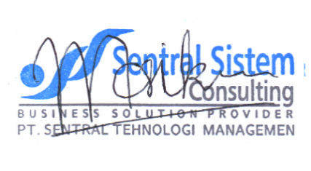
PERSETUJUAN PROPOSAL
SENTRAL SISTEM CONSULTING (PT. SENTRAL TEHNOLOGI MANAGEMEN) bersedia mengadakan kerjasama lebih lanjut mengenai masalah technical dan commercial sehubungan dengan proposal ini.
Jika Pihak PT. Alldylas Jayatama Perkasa setuju dengan penawaran Tanggal ………………….., silahkan Bapak/Ibu menandatangani persetujuan ini dan mengembalikannya kepada kami. Kami akan mengirimkan perjanjian kontrak yang akan ditandatangani bersama.
Jakarta, 12 Juni 2025 Bogor, ……………………..
Masika Arinal
PT. SENTRAL TEHNOLOGI MANAGEMEN PT. Alldylas Jayatama Perkasa

Slide 9

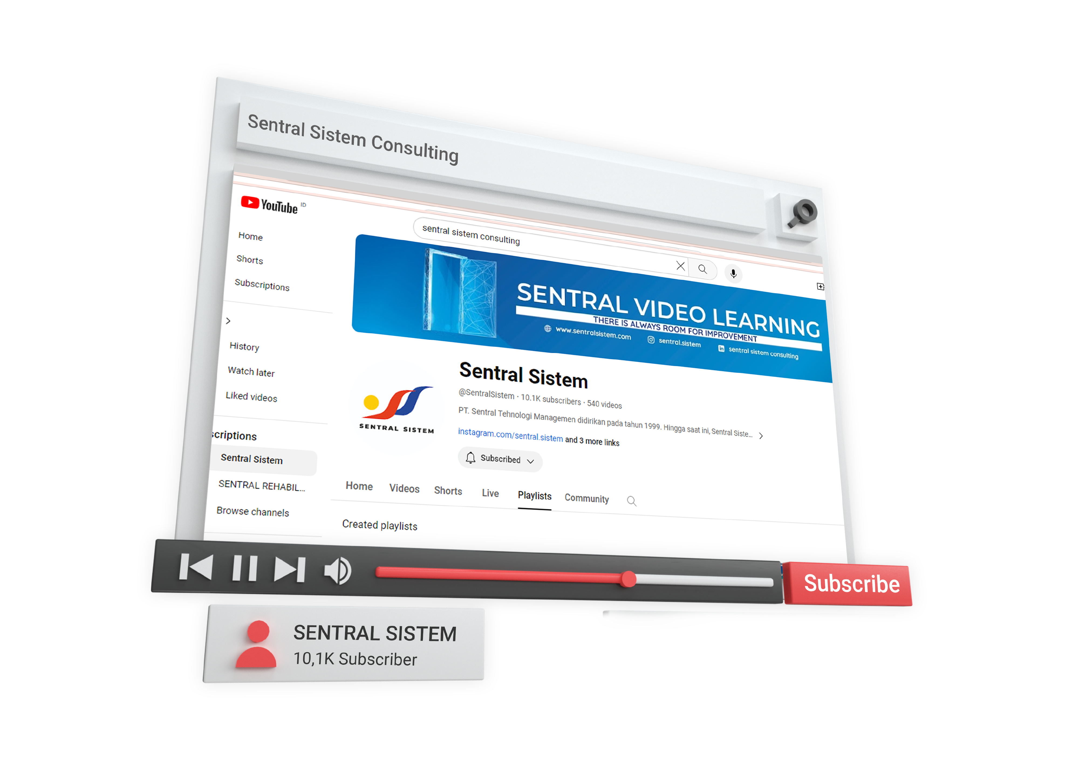

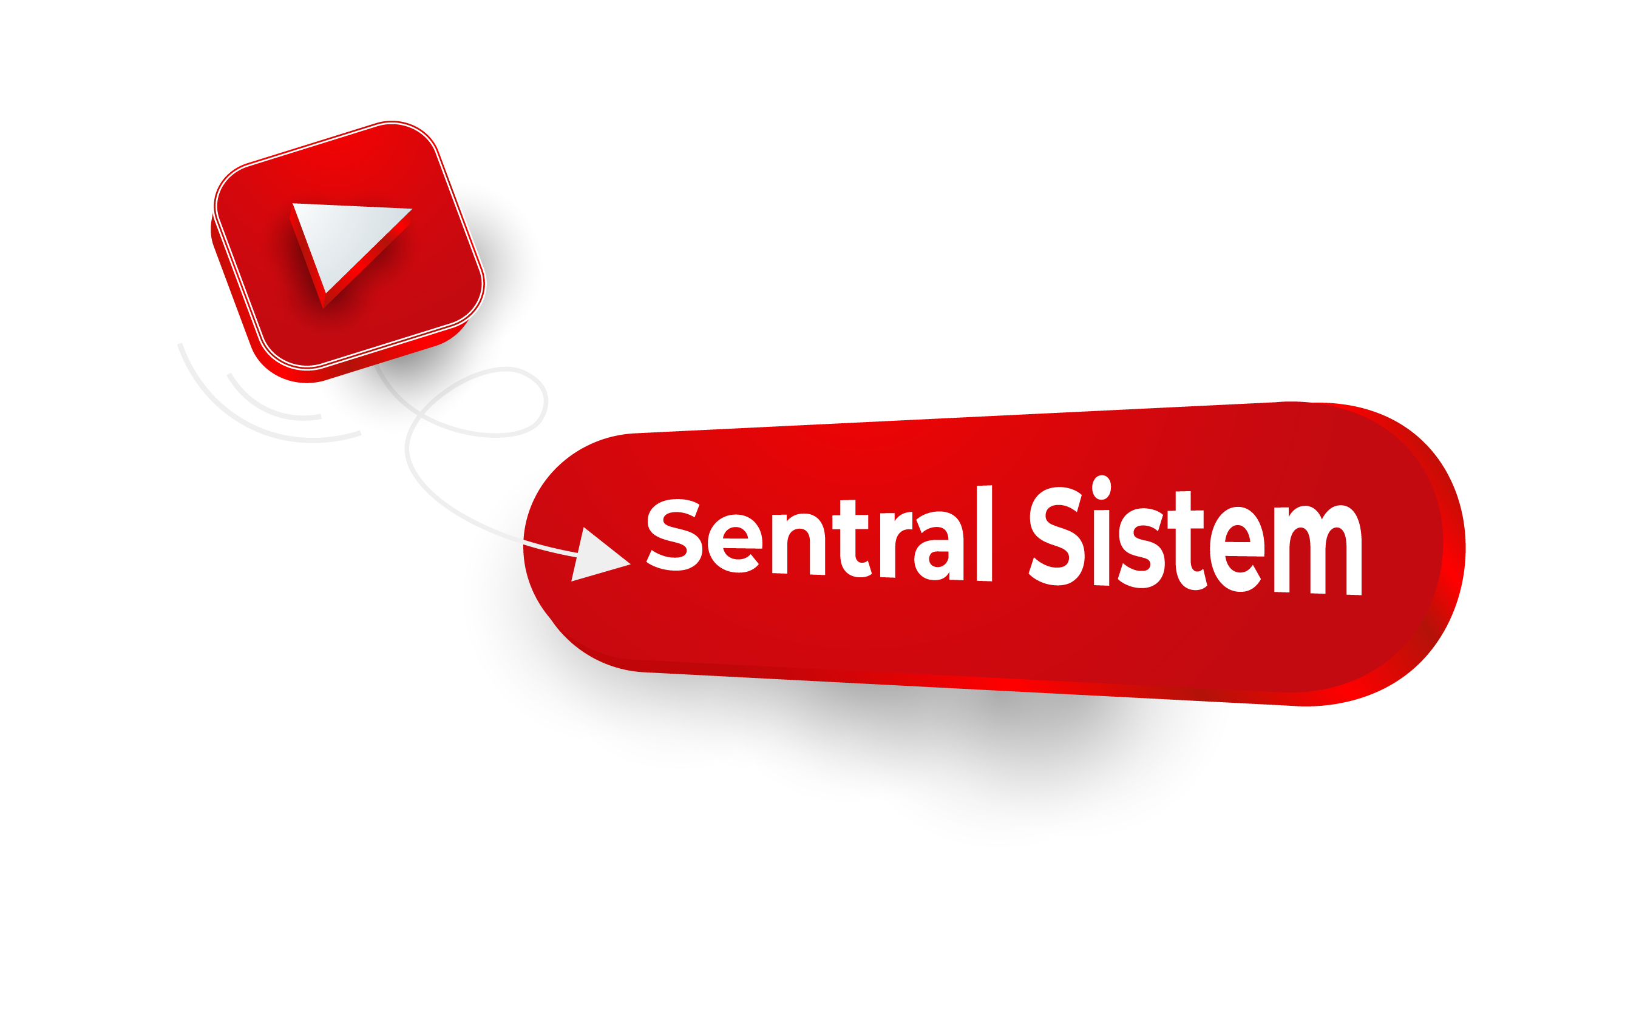
Terimakasih
Untuk mendapatkan
ilmu-ilmu lainnya,
kunjungi:

